Slide 1
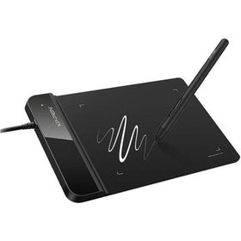
Mesas digitalizadoras
Uma mesa digitalizadora é como se fosse um papel digital, onde você pode fazer desenhos, escrever ou até mesmo editar fotos. Tudo isso é possível, por conta da sua sensibilidade e da caneta digital, é claro, funciona quando aproximada da superfície da mesa digitalizadora.

Slide 2
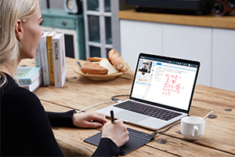
O aparelho é semelhante a um tablet, mas não possui uma tela de navegação, é necessário conectá-la a uma tela para usar, diferente dos displays interativos, que possuem tela própria e são ideais para quem está começando e não possui tanto traquejo para manusear a caneta digital juntamente com a mesa digitalizadora.
A mesa pode ser conectada através de conexão USB ou BLUETOOTH, isso vai depender das configurações do modelo que você for comprar, um detalhe é que a caneta já vem acompanhada com a mesa (pelo menos na maioria das vezes) e a conexão da caneta à mesa ocorre por meio de um campo eletromagnético.

Slide 3
Para que serve uma mesa digitalizadora
Normalmente a mesa digitalizadora é usada por designers gráficos, profissionais que trabalham com edição de fotos, artistas que fazem desenhos digitais ou usuários comuns. Por ser demasiado sensível, a mesa digitalizadora permite que os usuários possam usá-la com muita praticidade, basta aproximar a caneta da sua mesa e tudo que você executar vai ser transmitido na sua tela.

Slide 4
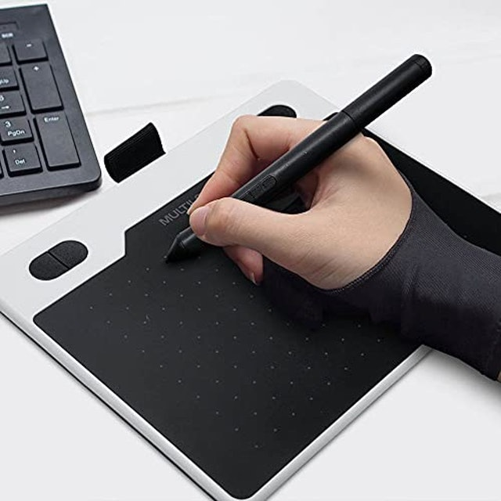
As facilidades da mesa digitalizadora são várias, um bom exemplo disso é com quem trabalha diretamente com produção de fotos e hora ou outra precisa realizar algum ajuste de cor ou qualquer outra edição. Usando a caneta digital, você pode navegar por sua produção visual mais rápido e resolver tudo com apenas alguns cliques. Tamanho pequeno, entre 4 a 5 polegadas, ocupam menos espaço numa secretária, ideais para quem não faça trabalhos complexos. Tamanho grande, entre 6 a 8 polegadas, para quem precisa de trabalhar em produções com detalhes minuciosos.

Slide 5
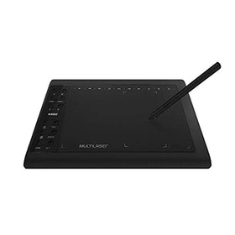
Tipo de dispositivo
Uma mesa digitalizadora é um tipo de dispositivo de entrada de dados, um apontador que pode ser controlado por uma caneta, como uma caneta, um mouse ou qualquer um de forma intercambiável. A caneta pode ter um botão e o próprio tablet pode ter botões e um pergaminho.

Slide 6

Tipos de pressão
O número de níveis de pressão de uma mesa digitalizadora é o que define o quanto ela será capaz de detetar os diferentes níveis de força do seu traço. Modelos com muitos níveis reproduzirão na tela traços mais finos quando você riscar com menos força e mais grossos quando aumentar a força na caneta.
Mais um ponto positivo é a liberdade para criar, já que a mesa digitalizadora funciona como uma prancheta que permite com que você faça seus trabalhos como se tivesse usando um papel e uma caneta, só que dessa vez, com tudo digital, podendo contar com softwares que vão deixar seu trabalho ainda mais dinâmico e bonito!

Slide 7
Instalação
Conectar o cabo USB na sua mesa digitalizadora e no computador.
Instalar o driver Mac ou Windows.
Problemas
Os problemas mais comuns nestes dispositivos estão relacionados com a conexão ao computador; uso de drivers desatualizados; falhas na pressão da sensibilidade da caneta e configurações da mesa digitalizadora podem causar erros fatais durante a inicialização. Por vezes, as más configurações obrigam o utilizador a fazer uma reposição das configurações de fábrica do dispositivo

Slide 8
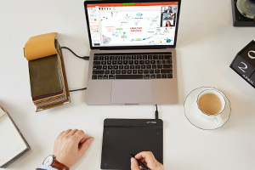
Exercício de UFCD 770
Mesas digitalizadoras
Trabalho elaborado por Vítor Costa

